Slide 1
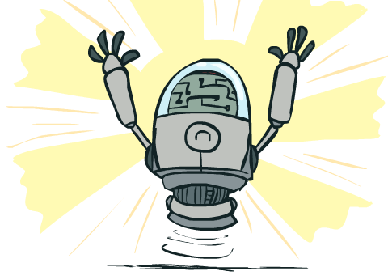
《人工智能原理与技术》课程
第二章 智能体
Intelligent Agents
some materials from http://ai.berkeley.edu
Notes:
Please retain proper attribution and the reference to ai.berkeley.edu. Thanks!

Slide 2
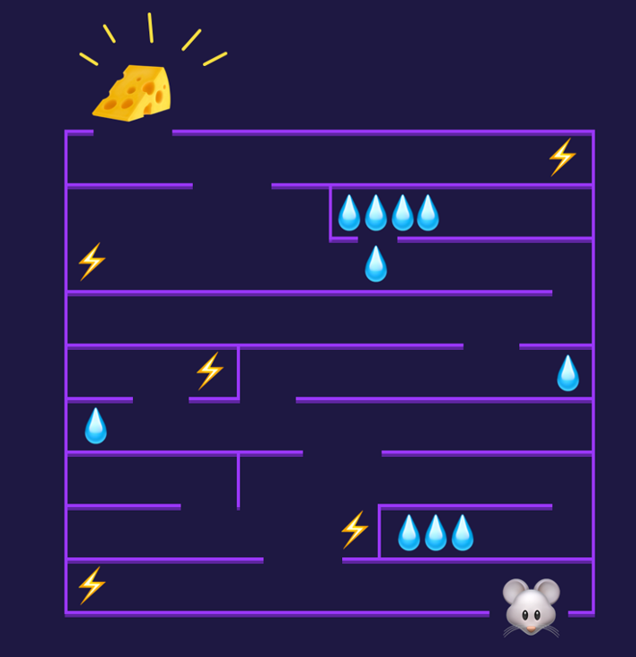
Outline
2.1 智能体与环境
2.2 理性的概念
2.3 环境的性质PEAS
2.4 智能体的结构
2.5 小结

Slide 3
智能体（Agent)
Agent的概念：通过传感器感知所处环境，并通过执行器对该环境产生作用的事物
传感器
sensors
智能体
agent
感知
percepts
环境
environment
？
环 境
行动
actions
执行器
actuators
智能体与环境的交互作用
Notes:
Agent主动：感知

Slide 4
智能体（Agent)
Agent通过传感器感知环境，并通过执行器对所处的环境产生影响。
感知：表示任何给定时刻Agent的感知输入
感知序列：该Agent所收到的所有输入数据的完整历史
Agent
Environment
Sensors
Percepts
Agent在任何给定时刻的行动选择依赖于到那个时刻为止，该Agent感知到的序列
?
Actuators
Actions

Slide 5

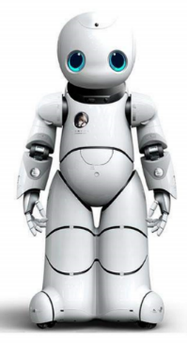
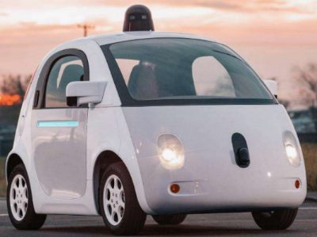
智能体举例
人类智能体
传感器：眼睛、耳朵等
执行器：手、腿等
机器人智能体
传感器：摄像头、红外测距仪等
执行器：各种马达等
自动驾驶汽车智能体
传感器：摄像头、激光雷达等
执行器：加速器、制动器、方向盘等

Slide 6


智能体定义
智能体：给定感知序列－－求取行动（映射）
通过智能体函数来实现，抽象的数学表示：
[f: P* → A]
智能体函数通过具体的智能体程序来实现，并在智能体自身的结构上运行
因此，智能体定义为：
智能体 = 体系结构 + 程序

Slide 7
智能体－体系结构
体系结构：某个具备物理传感器和执行器的计算装置。
例如：一台计算机，一辆自动驾驶汽车
体系结构为程序提供来自传感器的感知信息，运行程序，并把程序计算出的行动决策送达执行器。
Notes:
一辆自动驾驶汽车包括车载计算机、摄像头和其他传感器

Slide 8
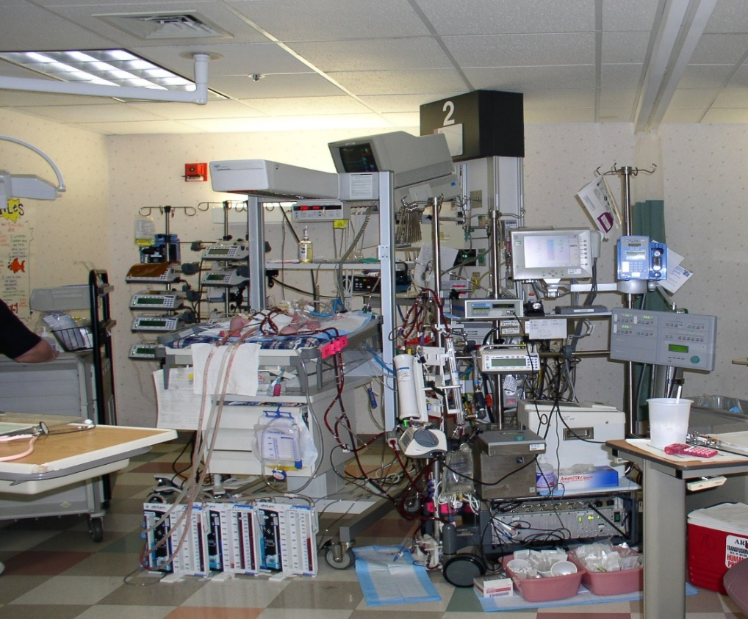
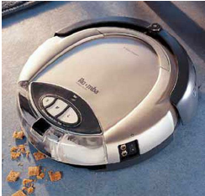
举例：真空吸尘器世界
问题假设
现实世界open
真空吸尘器世界 closed

Slide 9
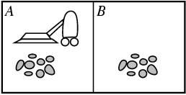
举例：真空吸尘器世界
感知（Perceps): 位置和内容，如[A, Dirty]
行动（Actions）: 向左移动、 向右移动、 吸灰尘、 什么都不做

Slide 10
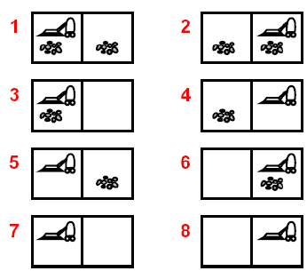
举例：真空吸尘器世界
Simple world
8 States (状态)

Slide 11
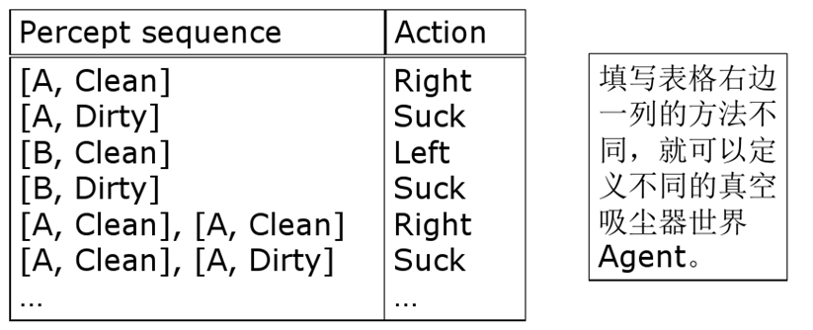
Vacuum-cleaner world
尝试定义一个Agent函数：
如果当前有灰尘，那么吸尘，否则移动到另一处地点
真空吸尘器世界的简单Agent函数的部分列表

Slide 12
Table-lookup agent
表驱动法：一个表记录所有的感知序列及其最佳行动。在行动时，只需要根据感知，查询表格来决定行动
缺陷:
表太大
建表要花很长时间
不是自主的
即使是学习，也要花很长时间学习表中的条目
…
举例（真空吸尘器、国际下棋、自动驾驶）

Slide 13
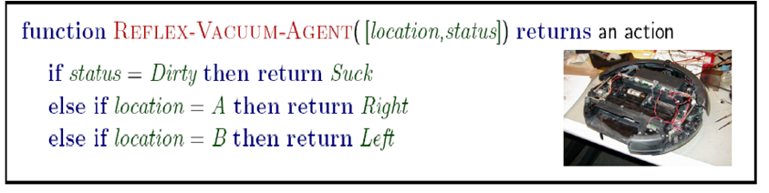
Vacuum-cleaner world
Agent函数：
如果当前有灰尘，那么吸尘，否则移动到另一处地点
Agent程序是Agent函数的实现

Slide 14
举例：真空吸尘器世界
function Vacuum-Agent([location, status]) returns an action
if status = Dirty then return Suck
else if location = A then return Right
else if location = B then return Left
Agent
Environment
Sensors
Percepts
智能体程序
?
Actuators
Actions

Slide 15
Outline
2.1 智能体与环境
2.2 理性的概念
2.3 环境的性质PEAS
2.4 智能体的结构
2.5 小结

Slide 16
理性智能体（Rational agents）
初步理解：做正确事情的智能体（基于所感知的，采取“对”的行动，使智能体更加成功）
性能度量：衡量智能体成功程度的一个客观标准，例如：真空吸尘器世界
清理灰尘的数量、所花时间
耗电量、产生的噪声……

Slide 17
Rational agents
任何指定时刻，根据已知的感知序列和智能体具有的先验知识，理性智能体应该选择期望能使其性能度量最大化的行动。
理性的判断依赖于以下4个方面：
定义成功标准的性能度量
Agent对环境的先验知识
Agent可以采取的行动
Agent截止到当前时刻的感知序列

Slide 18
理性与全知（ omniscience）的区别
理性 ≠ 全知
一个全知的智能体明确的知道它的行动产生的实际结果并且做出相应的动作，全知者在现实中是不可能的。
理性并不要求全知。理性的选择只依赖于到当时为止的感知序列。
理性≠完美
理性是使期望的性能最大化
完美是使实际的性能最大化
对智能体而言，完美是不太合理的要求

Slide 19
Outline
2.1 智能体与环境
2.2 理性的概念
2.3 环境的性质PEAS
2.4 智能体的结构
2.5 小结

Slide 20
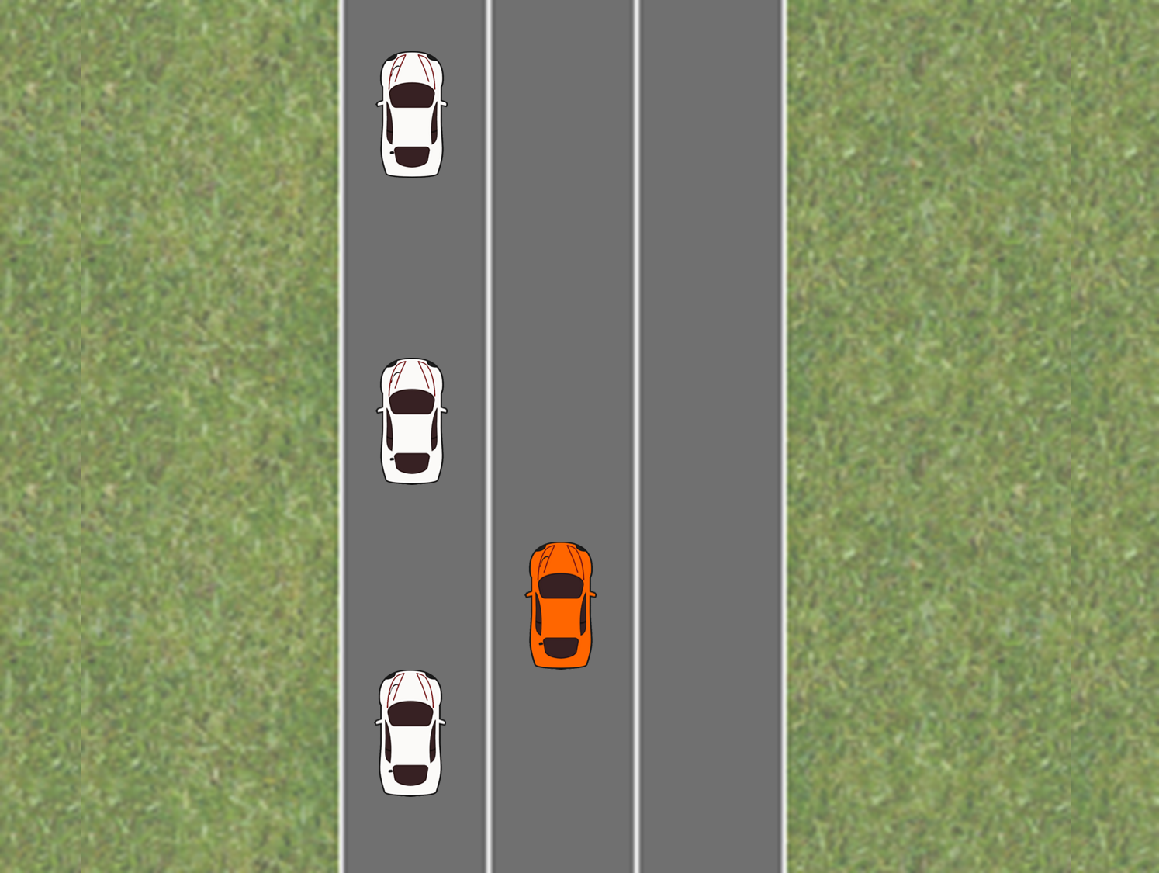
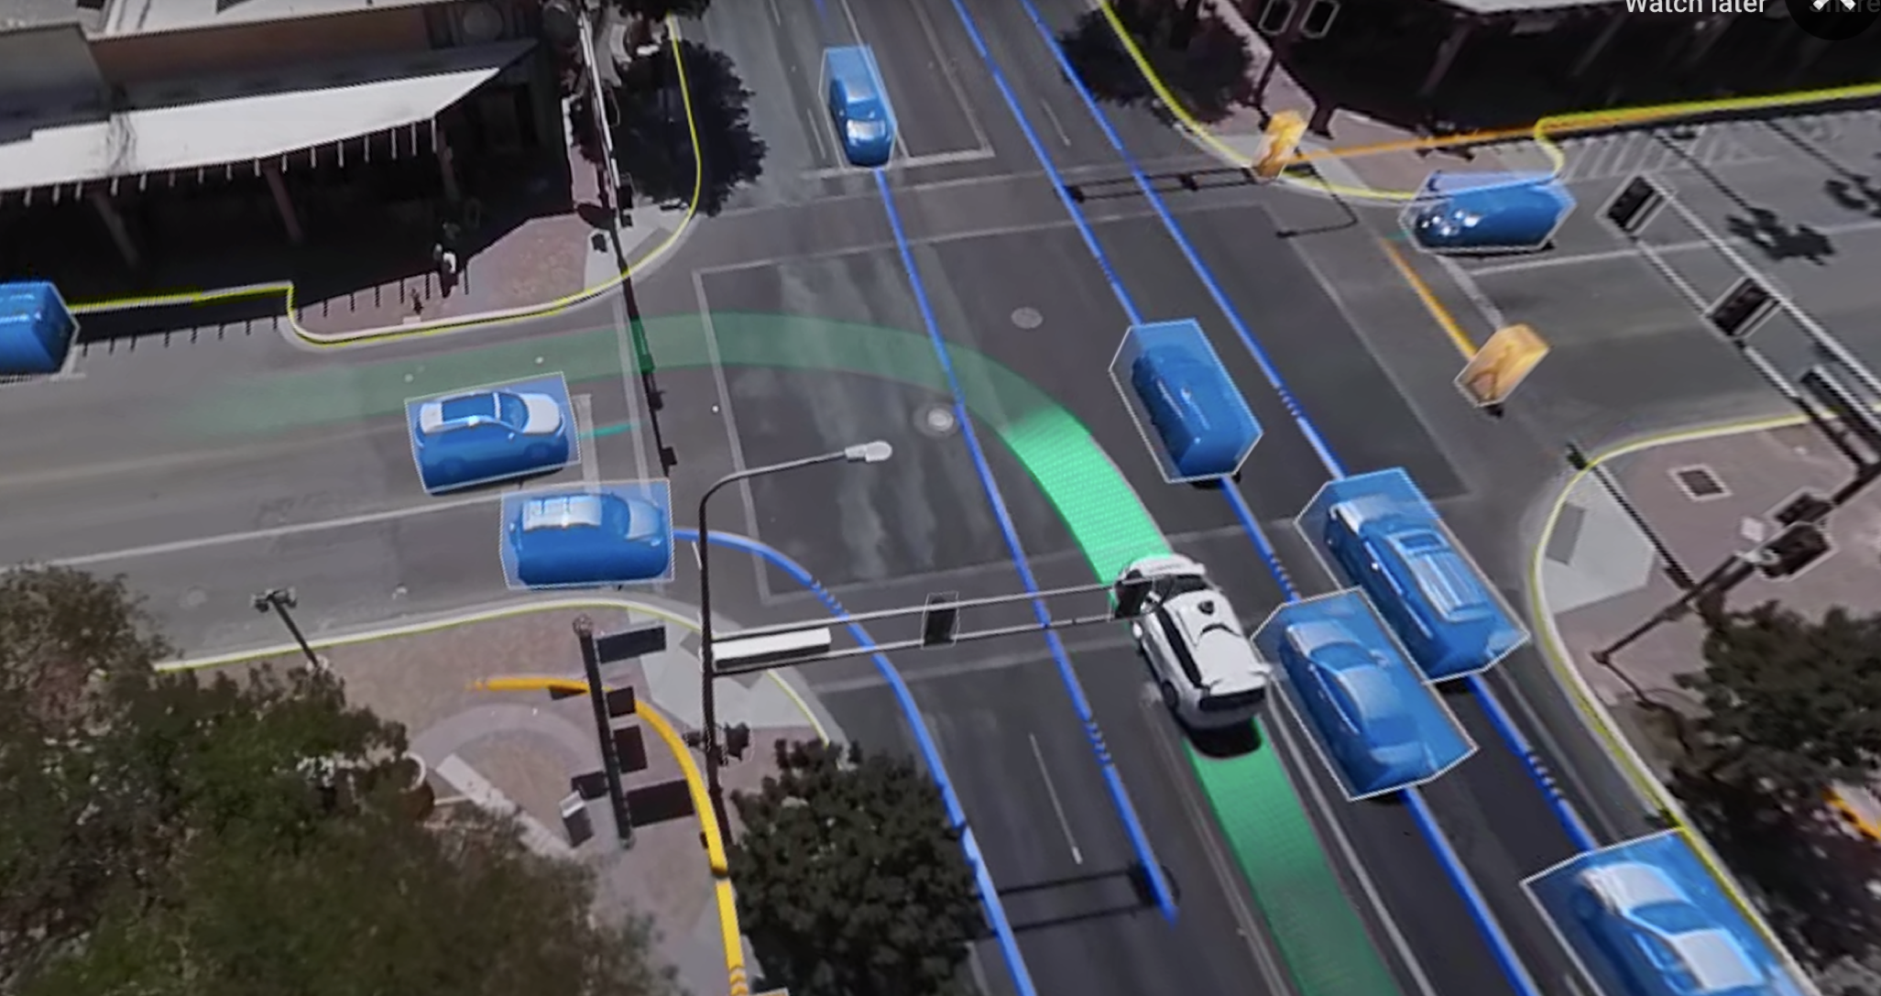
2.3.1 任务环境
设计智能体第一步
尽可能全面详细地说明任务环境
Drive safely along the highway?
Drive safely along the Cao‘an Road?

Slide 21

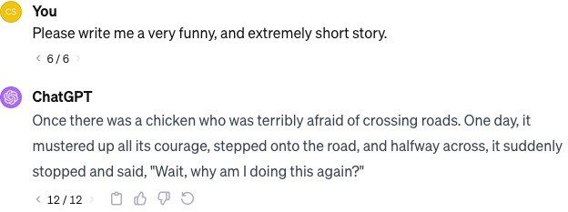
2.3.1 任务环境
设计智能体第一步
尽可能全面详细地说明任务环境
Win an art competition?
Write an intentionally funny story?

Slide 22
2.3.1 任务环境
设计智能体第一步
尽可能全面详细地说明任务环境
PEAS描述
性能度量（Performance measure）
环境（Environment）
执行器（Actuators）
传感器（ Sensors）

Slide 23

任务环境（续）
挑拣零件的机器人
性能度量: 放进正确的箱子的零件数
环境: 载有零件的传送带、箱子
执行器: 有关节的胳膊和手
传感器: 摄像头、关节

Slide 24
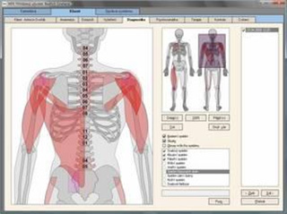
任务环境（续）
医学诊断系统
性能度量:病人恢复健康、费用最小、最小诉讼等
环境: 病人、医院、医生等
执行器: 显示器(问题、测试、 诊断、资料、咨询等)
传感器: 键盘(症状、 病人的回答、检查报告等)

Slide 25
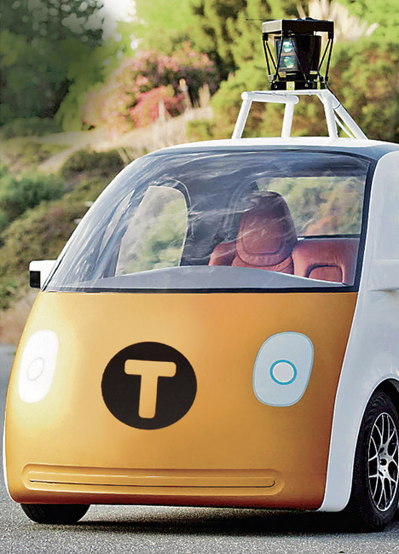
任务环境（续）
自动出租车
性能度量: 安全、快速、守法、舒适旅途、利润最大化等
环境: 道路、其他车辆、行人、顾客等
执行器: 方向盘、加速器、刹车、信号灯、喇叭、显示器等
传感器: 摄像头、声波传感器、速度计、GPS、里程计、加速计、引擎传感器、键盘等

Slide 26
2.3.2 环境类型
环境的类型很大程度上决定了智能体的设计
计时棋赛 不计时棋赛 自动出租车驾驶
完全可以观察的 Yes Yes No
确定性的 Strategic Strategic No
静态的 Semi Yes No
离散的 Yes Yes No
单个Agent No No No

Slide 27
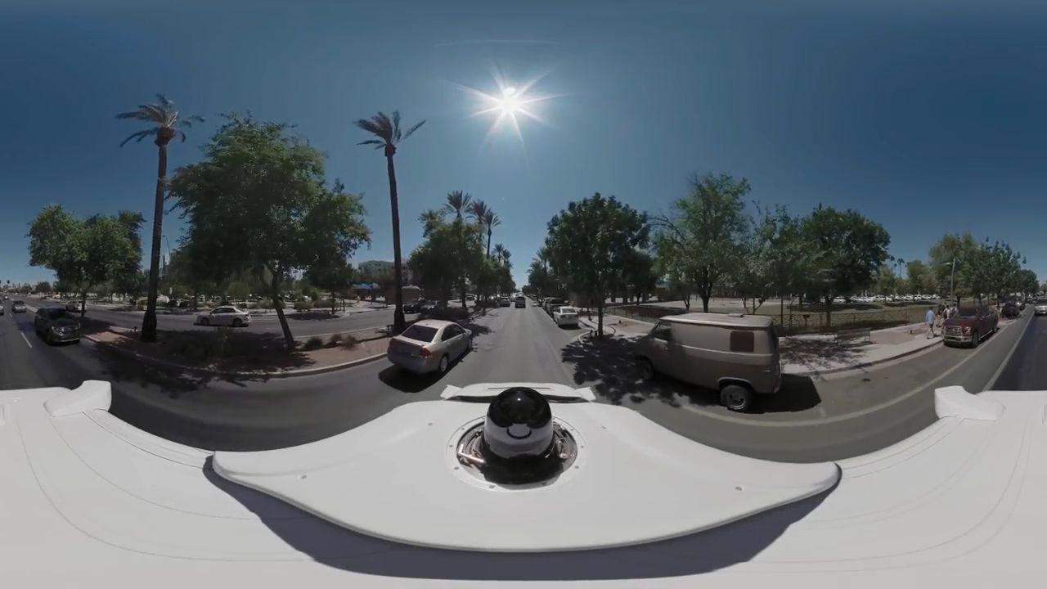
2.3.2 环境类型（续）
环境的类型很大程度上决定了智能体的设计，最难处理的情况(现实世界)，以自动驾驶为例：
部分可观测 =>Agent不能在每个时间节点上都能获取环境的完整状态
随机的 => Agent不得不应对一些突发情况
多Agent=>部分合作部分竞争多Agent环境
动态的 =>Agent决策时环境会随着时间变化
连续的=>连续地执行一系列的控制行动

Slide 28
Outline
2.1 智能体与环境
2.2 理性的概念
2.3 环境的性质PEAS
2.4 智能体的类型
2.5 小结

Slide 29
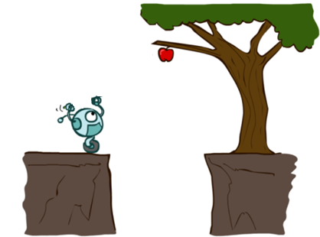
智能体类型
简单反射Agent
基于模型的反射Agent
基于目标的Agent
基于效用的Agent
所有Agent都可以通过学习来改进性能

Slide 30
简单反射Agent
Simple reflex agent is the simplest type of Agent
“世界现在怎么样了？”
这类Agent基于当前的感知选择行动，不关注感知历史

Slide 31
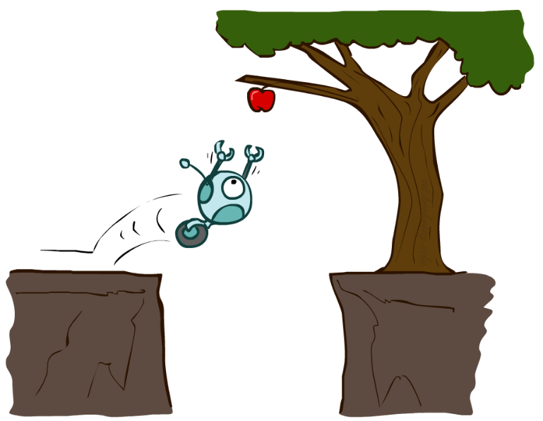
Simple reflex agents
背景知识：条件-行为规则
如果有灰尘，那么吸尘
如果前方车辆刹车，那么刹车
人类也有很多这样的联接，有些是学习得到的反应（驾车），有些是先天反射（眨眼）

Slide 32
简单反射型智能体
传感器
智能体
现在世界是什么样的
环境
条件-行为规则
现在我应该采取什么行动
执行器
例如：真空吸尘器
矩形表示Agent决策过程的内部状态
椭圆表示该过程中用到的背景知识

Slide 33
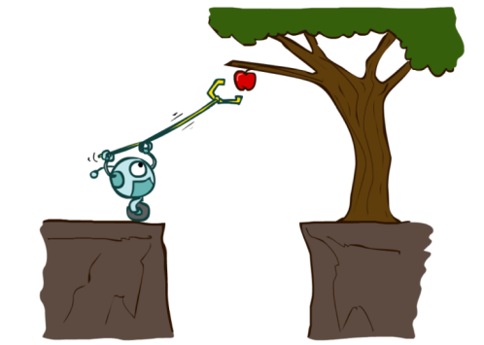
基于模型的反射型智能体
处理部分可观测环境的有效途径，是让Agent跟踪记录历史感知（现在看不到的那部分世界）
Agent应该根据感知历史，维持内部状态
要求Agent程序中加入两类知识：
世界是如何独立于Agent而发展的信息
Agent自身的行动如何影响世界的信息

Slide 34
基于模型的反射型智能体
传感器
状态
世界如何演变
现在世界是什么样的
我的行动产生了什么影响
环境
现在我应该采取什么行动
条件-行为规则
智能体
执行器
世界模型：1）世界如何运转的？2）之前采取了什么样的行动？
利用当前感知的信息与过去的内部状态结合起来更新当前状态。
背景知识：rules、state、model、action

Slide 35
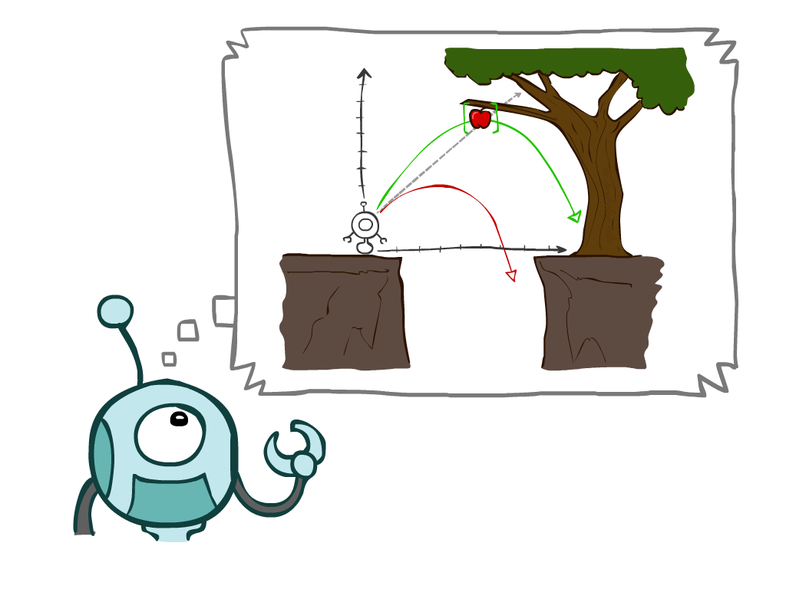
基于目标的智能体
除了当前状态和历史经验，还需要目标信息来描述想要达到的状况
出租车：乘客要到达的目的地
与反射Agent的根本不同：
反射Agent内建的规则直接把感知映射到了行动
目标Agent则考虑了未来的影响，原则上要求会推理

Slide 36
基于目标的智能体
传感器
状态
现在世界是什么样的
世界如何演变
如果我采用了行动A世界将会是什么样的
我的行动产生了什么影响
环境
现在我应该采取什么行动
目标
智能体
执行器

Slide 37
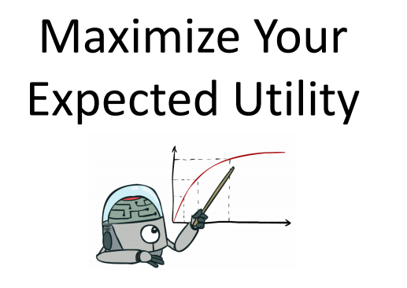
基于效用的智能体
目标在很多环境中不足以生成高品质的行为
出租车：到达目的地
更快、更安全、更可靠或者更便宜
效用函数是性能度量的内在化，如果内在的效用函数和外在的性能度量是和谐的，那么选择最大效用行动的Agent根据外在的性能度量也是理性的。

Slide 38
基于效用的智能体
传感器
状态
现在世界是什么样的
世界如何演变
我的行为产生了什么影响
如果我采用了行动A世界将会是什么样的
环境
在这种状态下产生什么效用
效用
现在我应该采取什么行动
智能体
执行器
使用了世界模型和度量对各个状态偏好程度的效用函数

Slide 39
Learning agents
1950年，图灵一篇里程碑式的论文，机器能思考吗？为人类带来了一个新学科—人工智能。
提出人工编制程序实现智能机器的思想；估计了这可能需要的工作量，结论是“看来需要某种更迅速的方法”
提出了建造会学习的机器，然后教育它们。

Slide 40
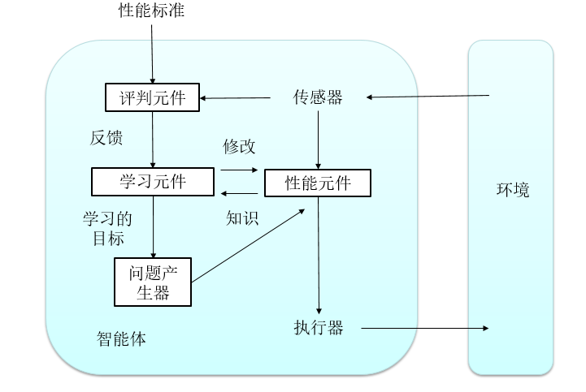
Learning agents
学习Agent的四个组件：
性能元件
Agent,接受感知信息并决策
学习元件
修改性能元件使其在未来做的更好
评判元件
观察世界并把信息传递给学习元件
问题产生器
建议少量的探索行为

Slide 41
Learning agents
以无人驾驶为例：
性能元件: 选择驾驶行动
评判元件:快速左转横穿三条车道的后果
学习元件:根据经验修改性能元件
问题产生器: 提议不同路面的刹车实验

Slide 42
Outline
2.1 智能体与环境
2.2 理性的概念
2.3 环境的性质PEAS
2.4 智能体的结构
2.5 小结

Slide 43
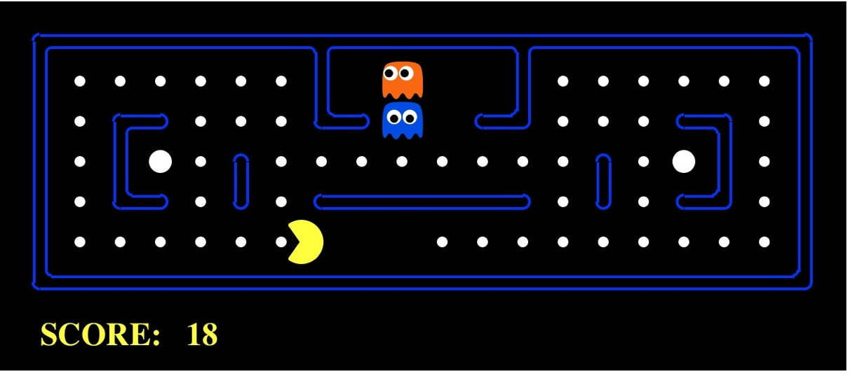
AI as Designing Rational Agents
An agent is an entity that perceives and acts.
A rational agent selects actions that maximize its expected utility.
Sensors
Percepts
Agent
Environment
?
Actuators
Actions

Slide 44
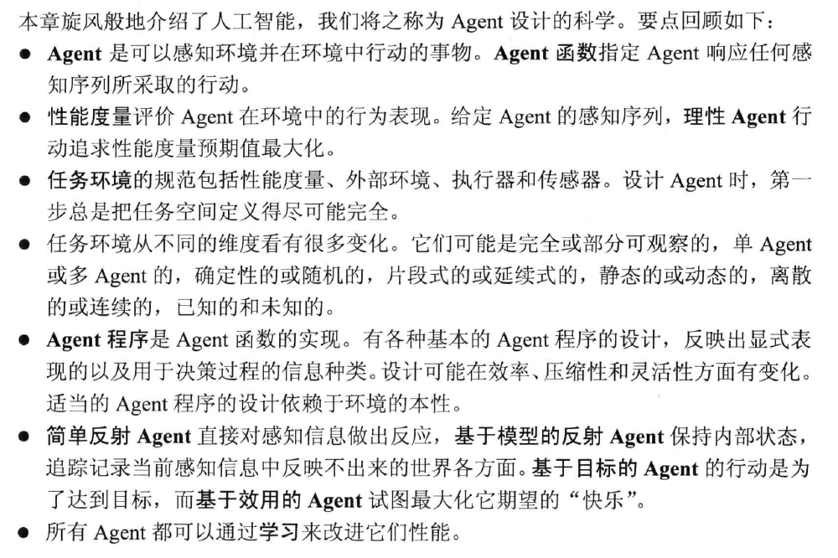
2.5 小结

Slide 45
Thanks！

